Slide 1
SISTEM EKONOMI DUNIA
Muncul dua sistem ekonomi yaitu :
Sistem liberal – kapitalis Kegiatan ekonomi ditentukan oleh pasar / masyarakat | Sistem sosialis – komunis Kegiatan ekonomi diatur oleh negara
Lanjut....

Slide 2
Nasionalisme dan Dekolonisasi di Asia dan Afrika
Pasca Perang Dunia II memunculkan fenomena dekolonisasi yang mengakhiri kolonialisme dan imperialisme bangsa-bangsa Eropa yang berlangsung sejak abad ke-17.
Dengan didasari oleh semangat untuk menentukan nasib sendiri, bangsa-bangsa di Asia dan Afrika menempatkan perjuangan untuk kemerdekaan menjadi hal utama yang harus diwujudkan.
Runtuhnya kekuasaan kolonial di kawasan Asia-Afrika ini menjadi awal dari berubahnya struktur politik global.
Nasionalisme dan identitas kebangsaan menjadi agenda penting dari negara-negara baru tersebut.

Slide 3
Nasionalisme dan Dekolonisasi di Asia dan Afrika
Proses dekolonisasi ini dipicu oleh adanya gerakan-gerakan nasionalisme yang berkembang di negara-negara di Asia Afrika, seperti:
Gerakan Turki Muda
Gerakan Nasionalisme Filipina
Gerakan Nasionalisme Cina
Gerakan Nasionalisme India
Gerakan Nasionalisme yang ada di Mesir, Libya, Afrika Selatan, dan lainnya.
Tercatat bahwa pada pasca Perang Dunia II jumlah negara yang merdeka mencapai 51 negara, dan saat ini telah mencapai 192 negara.

Slide 4
Nasionalisme dan Dekolonisasi di Asia dan Afrika
Gerakan Nasionalisme Cina
Pergerakan nasional di Cina muncul pada tahun dengan dipimpin oleh Dr. Sun Yat Sen yang membawa pada kemerdekaan Cina tanggal 10 Oktober 1910 (Wuchang Day/ The Double Ten Day)
Pergerakan ini didasari oleh munculnya golongan pemuda Cina yang mendapat pendidikan Barat dan oleh adanya perlawanan rakyat yang diakibatkan dominasi pemerintahan Manchuria di Cina.
Setelah Chiang Kai Shek menggantikan Dr. Sun Yat Sen, kelompok Nasionalis Cina selalu berseteru dengan kelompok Komunis hingga masa naiknya Mao Zedong sebagai pemimpin Cina.

Slide 5
Nasionalisme dan Dekolonisasi di Asia dan Afrika
Gerakan Nasionalisme Filipina
Gerakan Compenerismo (Persahabatan) yang didirikan oleh para mahasiswa pada 1880.
Philipihine League (Liga Filipina) yang didirikan oleh Jose Rizal tahun 1891.
Katipunan (Asosiasi) yang didirikan oleh Andreas Bonafacio (1892) dan kemudian diteruskan oleh Emilio Aquinaldo.
Dekolonisasi Amerika Serikat di Filipina berlangsung pada 4 Juli 1946 dengan mengangkat Manuel Royas Y. Acuna sebagai presiden pertama Filipina.

Slide 6
Nasionalisme dan Dekolonisasi di Asia dan Afrika
Gerakan Nasionalisme di Mesir
Diawali oleh pemberontakan Arabi Pasha pada tahun 1881-1882, dengan tujuan mencapai Mesir merdeka.
Gerakan nasionalisme diteruskan oleh Muhammad Naguib yang berhasil mengkudeta pemerintahan kolonial Inggris pada 13 Juli 1952 dan mengubah Mesir menjadi republik.
Kepemimpinan Naguib yang otoriter tidak berlangsung lama karena kemudian diganti oleh Gamal Abdel Nasser yang ternyata juga otoriter.

Slide 7
Nasionalisme dan Dekolonisasi di Asia dan Afrika
Gerakan Nasionalisme di Libya
Pergerakan Nasionalisme dipelopori oleh Raja Idris El-Sanusi dalam menetang dominasi Italia sejak tahun 1916.
Idris El-Sanusi berhasil memerdekaan Libya pada tahun 1949 dengan mempersatukan Tripolitania, Fezzan, dan Cyrenaica.
Pemerintahan Idris kemudian dikudeta oleh Kolonel Muammar Khadafi pada tahun 1969.

Slide 8
Nasionalisme dan Dekolonisasi di Asia dan Afrika
Gerakan Nasionalisme di India
Gerakan Nasionalisme di India muncul karena meningkatnya jumlah orang terpelajar.
Gerakan Nasionalisme di India dipimpin oleh Mahatma Gandhi yang mendapat pendidikan tinggi di London, sehingga ia mudah mengenal konsep nasionalisme, demokrasi, liberalisme, dan kemerdekaan.
Gerakan Gandhi beriringan pula dengan beberapa tokoh dari Kongres India yang juga merencanakan kemerdekaan bagi India seperti Pandit Jawaharlal Nehru, Muhammad Ali Jinnah, Banerji, dan Tikal.
Kemerdekaan India diproklamirkan pada tanggal 15 Agustus 1947.
Muhammad Ali Jinnah keluar dari Kongres India dan mendirikan Moslem League yang kemudian mempelopori terbentuknya negara Pakistan.

Slide 9
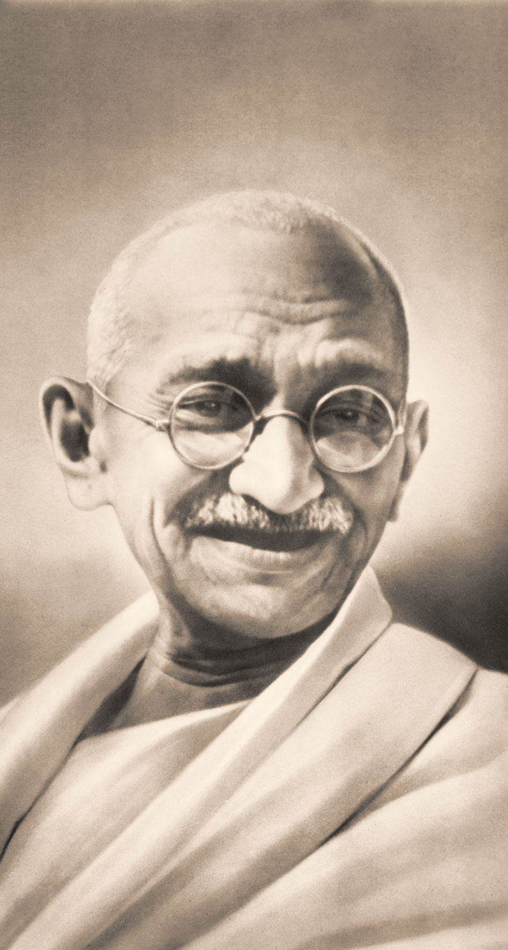
4 Konsep Utama Perjuangan Mahatma Gandhi
AHIMSA
SATYAGRAHA
HARTAL
SWADESI
Sikap Anti kekerasan (Non-Violent)
Tidak bekerjasama dengan penjajah Inggris
Aksi pemogokan kerja para buruh
Aksi pemboikotan terhadap produk-poduk buatan Inggris

Slide 10
Nasionalisme dan Dekolonisasi di Asia dan Afrika
Gerakan Nasionalisme di Birma / Myanmar
Meningkatnya nasionalisme rakyat Birma dipicu oleh pindahnya pemerintahan Kolonial Inggris dari kota Mandalay ke kota Yangoon sebagai subbagian Inggris dari India.
Pergerakan nasional Birma antara lain seperti Young Men’s Buddhist Association, dan pemberontakan Saya San Rebellion (1930-1932).
Para penggerak kemerdekaan Birma biasanya adalah para aktivis mahasiswa (Thakin). Salah satu tokoh Thakin yang terkenal adalah U Aung San yang mendirikan Burma Independence Army (BIA), yang selanjutnya berubah menjadi Anti-Fascist People Freedom League (AFPFL).
Kemerdekaan Burma diproklamirkan pada 4 Januari 1948 dengan presiden pertamanya Sao Shwe Thaik, dengan perdana menteri Thakin Nu (U Nu).

Slide 11
Ekonomi dan Politik Indonesia Pasca Perang Dunia II
1
Sebagai salah satu negara yang baru merdeka, Indonesia dihadapkan pada kondisi internal ekonomi yang hancur akibat perang.
Dalam hal ekonomi, pemerintah RI melakukan 3 penguatan penting, yaitu:
Pembentukan Bank Nasional Indonesia
Mengeluarkan Oeang Repoeblik Indonesia (ORI).
Menasionalisasi de Javasche Bank menjadi Bank Indonesia (BI) sebagai bank sentral dan bank sirkulasi.

Slide 12
Ekonomi dan Politik Indonesia Pasca Perang Dunia II
2
Setelah proklamasi kemerdekaan, Pemerintah RI mulai mengeluarkan berbagai kebijakan serta berbagai diplomasi internasional dalam memperoleh sokongan dan dukungan dari berbagai negara.
Dukungan ekonomi tidak berupa pinjaman hutang, melainkan kesediaan negara luar untuk menjadi mitra dagang.
Salah satu keberhasilan Presiden Soekarno yang turut didukung oleh Amerika Serikat adalah dengan membuka blokade laut Belanda untuk memperlancar hubungan perdagangan dengan negara lain.

Slide 13
Ekonomi dan Politik Indonesia Pasca Perang Dunia II
3
1950, IBRD bersama dengan Amerika Serikat, Australia, Inggris, dan Selandia Baru menggagas Colombo Plan.
5 Januari 1952, Amerika Serikat memberi bantuan Mutual Security Act (MSA) yang ditandatangani oleh H. Merle Cochran dan menlu Mr. Ahmad Subardjo. Perjanjian ini sebenarnya melanggar prinsip politik luar negeri bebas aktif.
30 Mei 1958, Amerika Serikat atas nama Colombo Plan memberi dana sebesar US$ 6,3 juta kepada Indonesia khusus untuk membangun jaringan listrik bertenaga diesel di kota-kota.

Slide 14
Ekonomi dan Politik Indonesia Pasca Perang Dunia II
4
Ada dua hal yang dapat digarisbawahi dalam hal hubungan antara perkembangan ekonomi dan politik internasional dan perkembangan yang terjadi di Indonesia, yaitu:
Posisi Amerika Serikat yang mulai menguat dan cukup dominan dalam tatanan ekonomi global.
Posisi Indonesia yang dipimpin oleh Presiden Soekarno sangat anti dengan segala hal yang berasal dari Barat, baik ideologi, ekonomi, maupun sosial-budaya. Terlebih lagi politik yang dianut oleh Indonesia adalah politik bebas-aktif.

Slide 15
Ekonomi dan Politik Indonesia Pasca Perang Dunia II
5
Dalam konteks politik dalam negeri, perubahan politik yang paling signifikan adalah dibentuknya perangkat negara dan lembaga kepresidenan, termasuk KNIP.
Kondisi demokratisasi dunia pasca Perang Dunia II juga berdampak pada demokratisasi di Indonesia. Salah satunya adalah Maklumat X tanggal 3 November 1945 yang dikeluarkan oleh Wapres Moh. Hatta tentang pembentukan partai-partai politik.
Secara perlahan posisi Indonesia di dunia internasional juga makin membaik, seperti diawali dengan pembukaan blokade laut Belanda di Indonesia, kemenangan diplomasi pada Konferensi Asia di New Delhi tanggal 23 Januari 1948, serta dengan pembentukan UNCI dan KTN sebagai reaksi atas Agresi Militer Belanda di Indonesia.

